Slide 1



لاحظ الصور التالية:
الوثيقة 3
الوثيقة 2
الوثيقة 1
المطلوب : على ماذا تعبر هذه الصور وأين نجدها؟

Slide 2
تعبر هذه الصور على وجود خطر الصعقة الكهربائية ، ونجدها في بعض الأجهزة الكهربائية وعلى أبواب غرف المحولات الكهربائية.

Slide 3







لاحظ الصور التالية كذلك :
المطلوب : على ماذا تعبر أيضا هذه الصور وأين نجدها؟

Slide 4






لاحظ الصور التالية كذلك :
خطر إنفجار
يجب إرتداء قفازات الأمان
قابل للإشتعال
يجب إرتداء قفازات الأمان
يجب إرتداء نظارات السلامة
ممنوع التدخين
يجب إرتداء جهاز التنفس
المطلوب : على ماذا تعبر أيضا هذه الصور وأين نجدها؟

Slide 5
أجهزة البطارية | أجهزة القطاع
................................................................................................................................................................................................................................................................................................................................................................................................................................................................................................................................................................................................................................................ | ................................................................................................................................................................................................................................................................................................................................................................................................................................................................................................................................................................................................................................................

Slide 6
أجهزة البطارية | أجهزة القطاع
حاسوب محمول ،مصباح جيب ،ساعة يد ،آلة حاسبة | التلفاز ،مكواة ،جهاز تبريد ،مجفف شعر

Slide 7
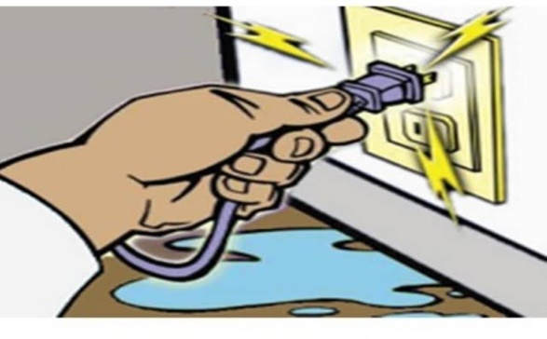
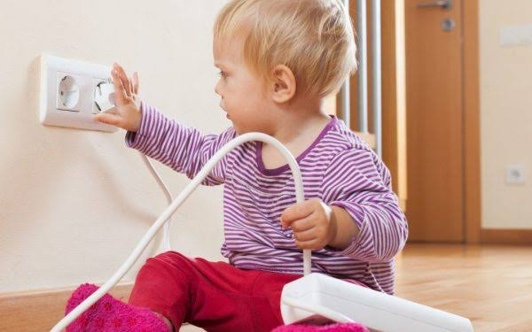
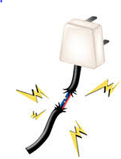
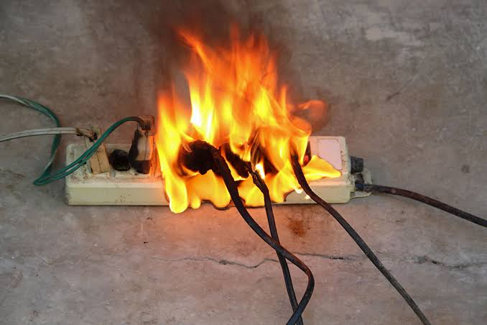
لاحظ الصور التالية كذلك :
الوثيقة 2
الوثيقة 1
الوثيقة 4
الوثيقة 3
المطلوب : ماهي أخطار الكهرباء الموجودة في كل وثيقة؟

Slide 8

لاحظ الصور التالية كذلك :
الوثيقة ...... : خطر سخونة الأسلاك و وجود حريق وتلف الأجهزة الكهربائية بسبب توصيل عدة أجهزة بمأخذ واحد .
الوثيقة ...... : خطر الصعق و انتقال الكهرباء مع الماء في الأماكن المبللة كالحمام .
الوثيقة ...... : خطر الصعق الكهربائي بسبب المأخذ الكهربائي الغير محمي من الأطفال .
الوثيقة ...... : خطر الصعق الكهربائي للأشخاص بسبب الأسلاك الغير مغلفة .
الوثيقة 2
الوثيقة 1
الوثيقة 4
الوثيقة 3
المطلوب : قم بربط كل وثيقة بالتعبير المناسب؟

